Slide 1
第九章
多元函数微分法
及其应用
一元函数微分学
推广
多元函数微分学
注意: 善于类比, 区别异同

Slide 2






第一节
第九章
多元函数的基本概念
一、区域
二、多元函数的概念
三、多元函数的极限
四、多元函数的连续性
机动 目录 上页 下页 返回 结束

Slide 3
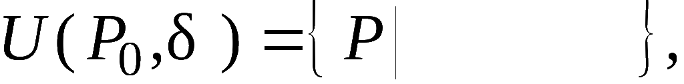

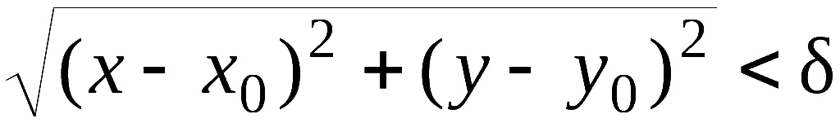
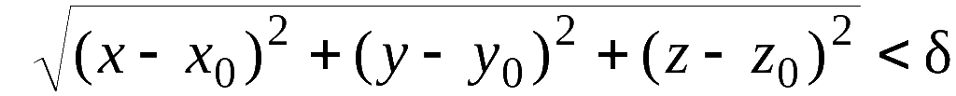

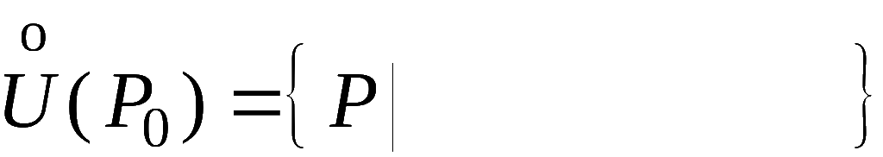

一、 区域
1. 邻域
点集
称为点 P₀ 的δ邻域.
例如,在平面上,
(圆邻域)
在空间中,
(球邻域)
说明：若不需要强调邻域半径δ ,也可写成
点 P₀ 的去心邻域记为
机动 目录 上页 下页 返回 结束

Slide 4
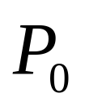
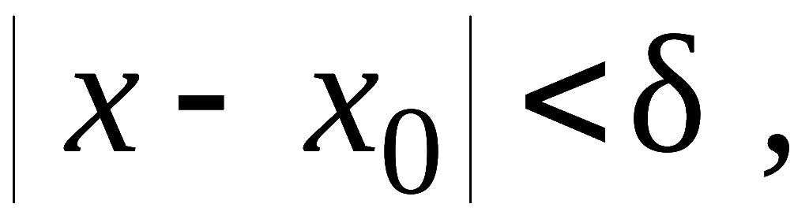
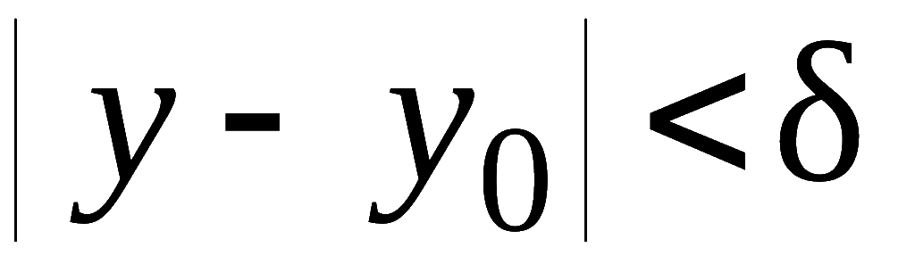
在讨论实际问题中也常使用方邻域,
因为方邻域与圆
邻域可以互相包含.
。
平面上的方邻域为
机动 目录 上页 下页 返回 结束

Slide 5
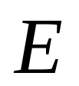
2. 区域
(1) 内点、外点、边界点
设有点集 E 及一点 P :
• 若存在点 P 的某邻域 U(P)⊂ E ,
则称 P 为 E 的内点；
• 若存在点 P 的某邻域 U(P)∩ E = ∅ ,
则称 P 为 E 的外点 ;
• 若对点 P 的任一邻域 U(P) 既含 E中的内点也含 E
的外点 ,
则称 P 为 E 的边界点 .
显然, E 的内点必属于 E ,
E 的外点必不属于 E ,
E 的
边界点可能属于 E, 也可能不属于 E .
机动 目录 上页 下页 返回 结束

Slide 6
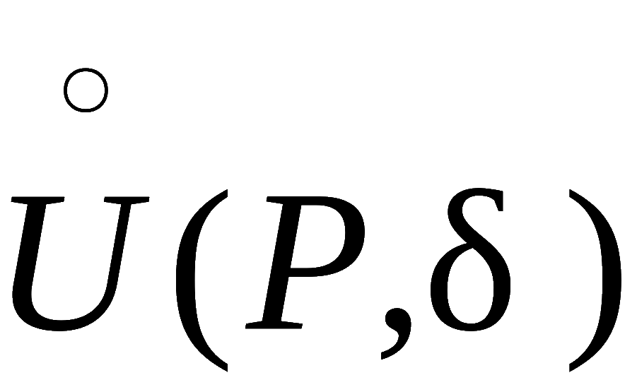
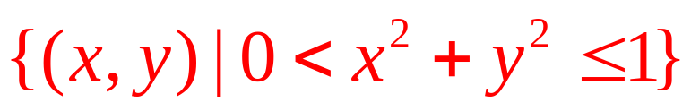
(2) 聚点
若对任意给定的δ ,
点P 的去心
邻域
则
内总有E 中的点 ,
称 P 是 E 的聚点.
聚点可以属于 E , 也可以不属于 E
(因为聚点可以为
E 的边界点 )
所有聚点所成的点集称为 E 的导集 .
例如，
(0, 0) 既是边界点也是聚点．
(1, 0) 既是边界点也是聚点．
机动 目录 上页 下页 返回 结束

Slide 7
说明：
（1）内点一定是聚点；
（2）边界点可能是聚点；

Slide 8
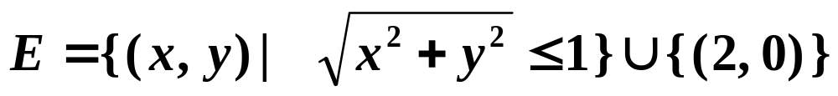






思考
点（2, 0）
边界点 ？
聚点 ？

Slide 9
(3) 开区域及闭区域
• 若点集 E 的点都是内点，则称 E 为开集；
• E 的边界点的全体称为 E 的边界, 记作∂E ;
• 若点集 E ⊃∂E , 则称 E 为闭集；
• 若集 D 中任意两点都可用一完全属于 D 的折线相连 ,
则称 D 是连通的 ;
D
• 连通的开集称为开区域 ,简称区域 ;
。 。
• 开区域连同它的边界一起称为闭区域.
机动 目录 上页 下页 返回 结束

Slide 10

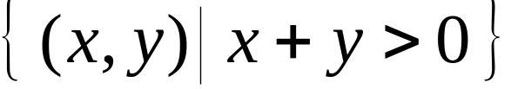


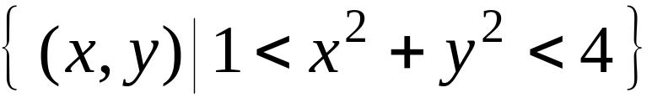
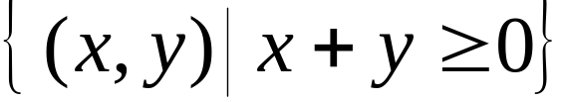
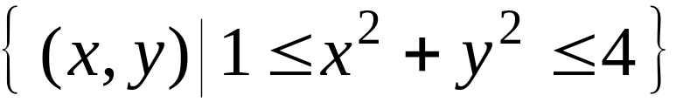


例如，在平面上
♣
开区域
♣
♣
闭区域
♣
机动 目录 上页 下页 返回 结束
Notes:
例如

Slide 11

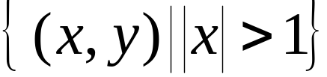



♣ 整个平面
是最大的开区域 ,
也是最大的闭区域；
♣ 点集
是开集，
o
但非区域 .
• 对区域 D , 若存在正数 K , 使一切点 P∈D 与某定点
A 的距离 ⎜AP⎥≤ K ,
则称 D 为有界域 ,
否则称为无
界域 .
机动 目录 上页 下页 返回 结束
Notes:
例如

Slide 12
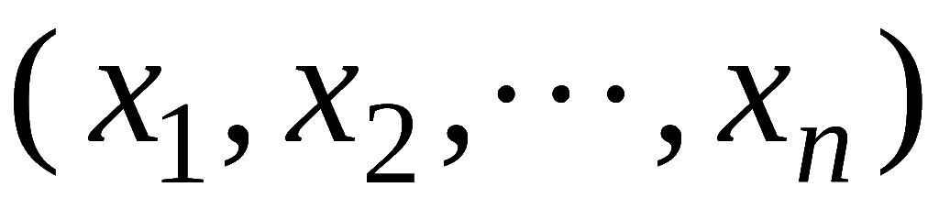
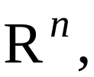


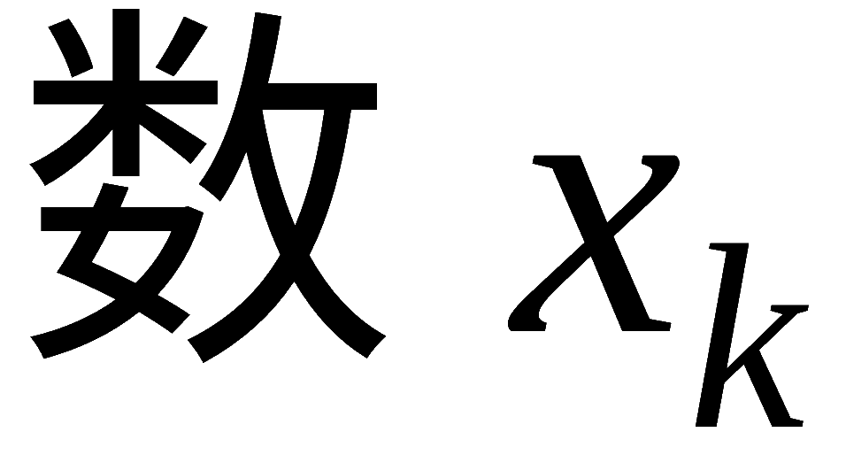
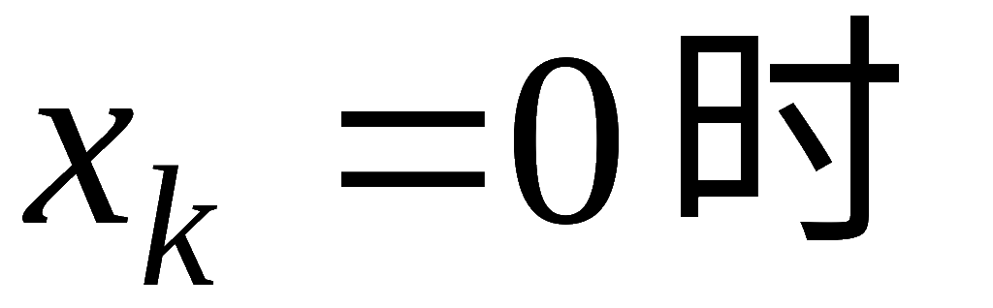

3. n 维空间
n 元有序数组
的全体称为 n 维空间,
记作
即
n 维空间中的每一个元素
称为空间中的
一个点,
称为该点的第 k 个坐标 .
当所有坐标
称该元素为
中的零元,
记作
O .
机动 目录 上页 下页 返回 结束

Slide 13
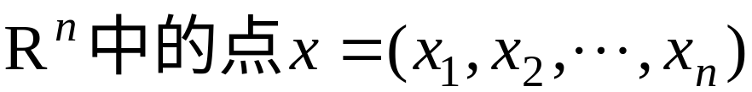

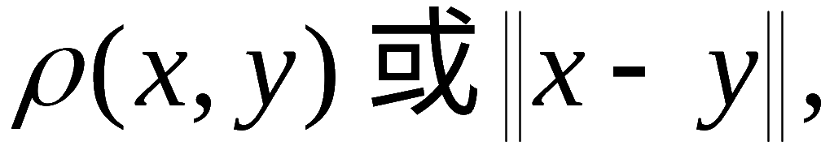
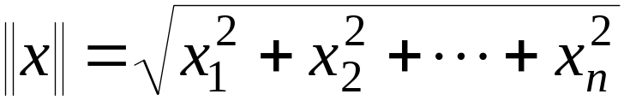
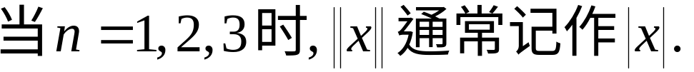

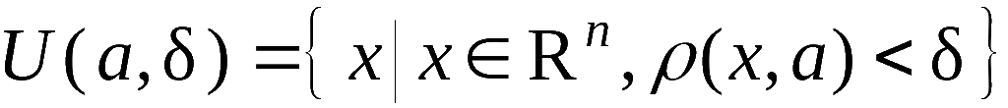
的距离记作
规定为
与零元 O 的距离为
中点 a 的 δ 邻域为
机动 目录 上页 下页 返回 结束

Slide 14

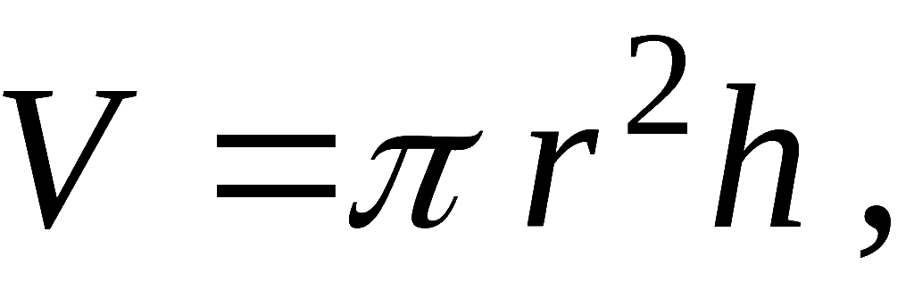
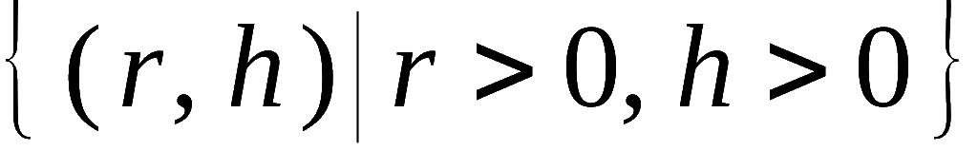

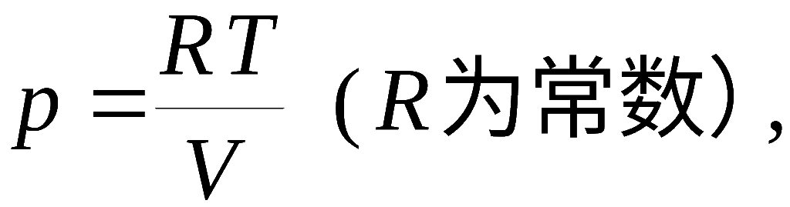
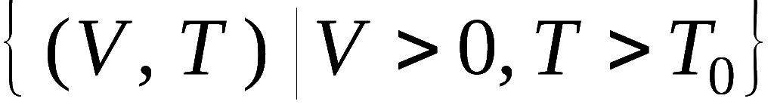
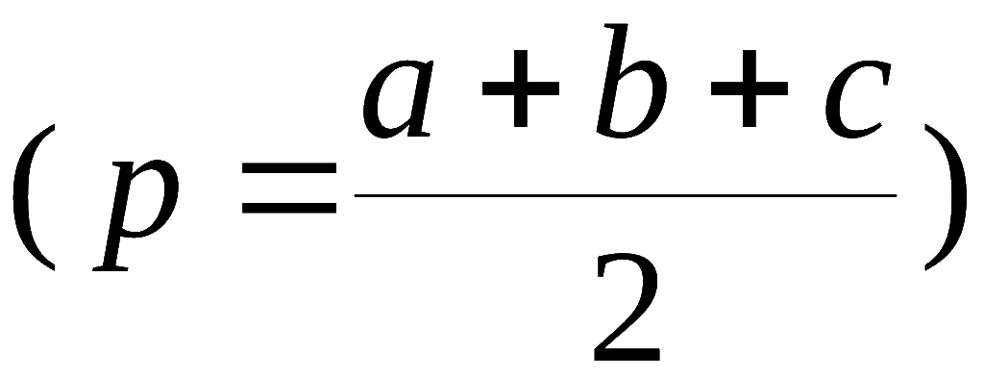


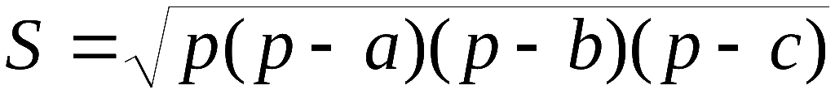

二、多元函数的概念
引例:
• 圆柱体的体积
• 定量理想气体的压强
• 三角形面积的海伦公式
机动 目录 上页 下页 返回 结束

Slide 15
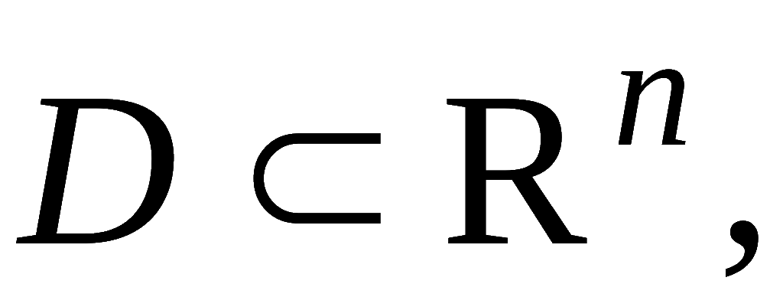
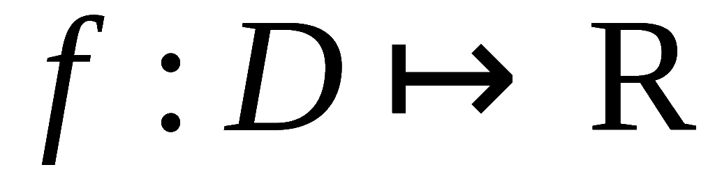
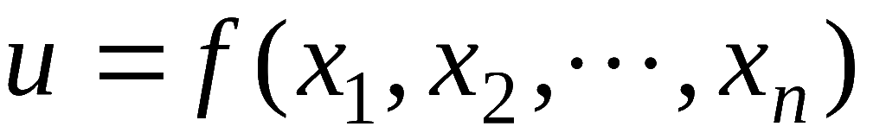
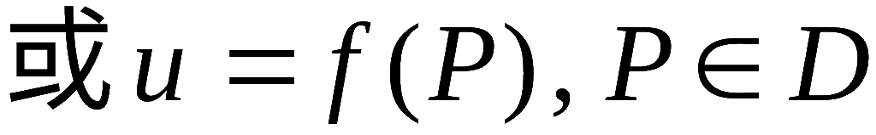

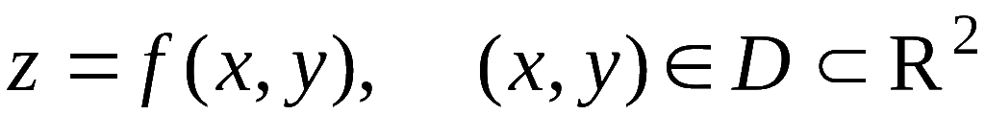
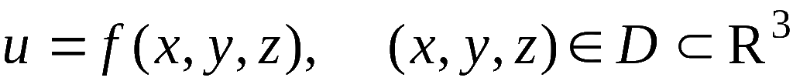
定义1. 设非空点集
映射
称为定义
在 D 上的 n 元函数 , 记作
点集 D 称为函数的定义域 ;
数集
称为函数的值域 .
特别地 , 当 n = 2 时, 有二元函数
当 n = 3 时, 有三元函数
机动 目录 上页 下页 返回 结束

Slide 16

二元函数 的图形
设函数
z
=
f
(
x
,
y
)
的定义域为
D
，对于任意
取定的
P
(
x
,
y
)
∈
D
，对应的函数值为
z
=
f
(
x
,
y
)
.
以
x
为横坐标、
y
为纵坐标、
z
为竖坐标在空
间就确定一点
M
(
x
,
y
,
z
)
，当
(
x
,
y
)
取遍
D
上一切
点时，得一个空间点集
{(
x
,
y
,
z
)
|
z
=
f
(
x
,
y
),
(
x
,
y
)
∈
D
}
，
这个点集称为二元函数的
图形
.
（如下页图）

Slide 17
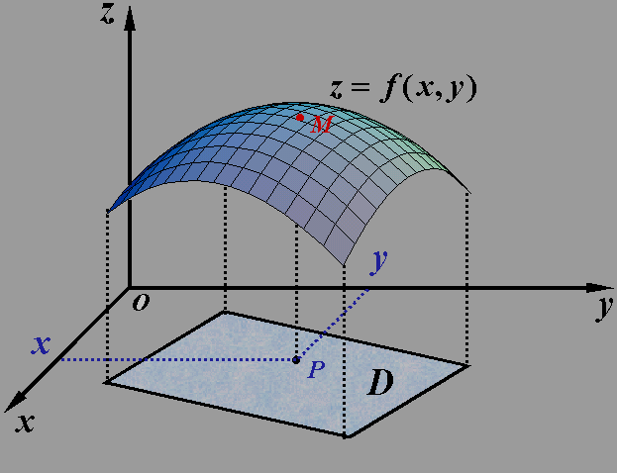
二元函数的图形通常是一张曲面.

Slide 18
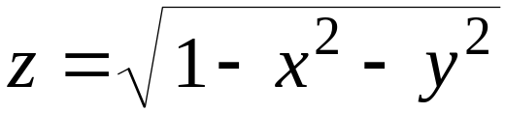

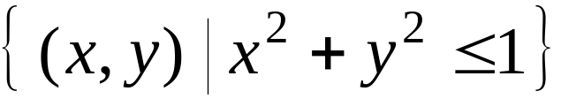


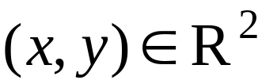
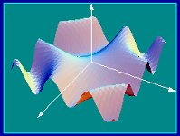



例如, 二元函数
定义域为
圆域
图形为中心在原点的上半球面.
说明:
二元函数 z = f (x, y), (x, y) ∈ D
的图形一般为空间曲面 Σ .

Slide 19
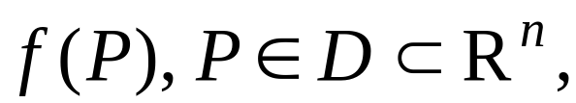
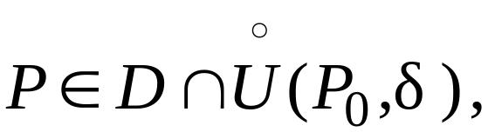
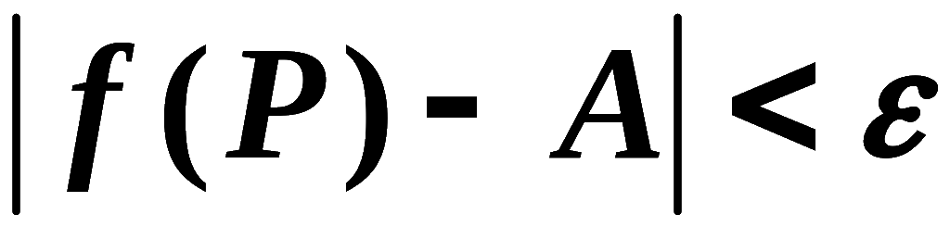
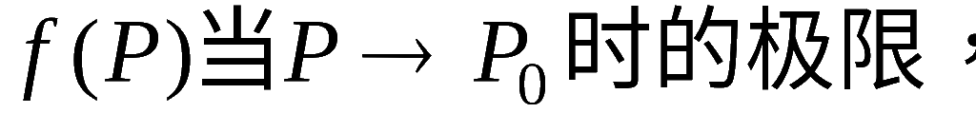
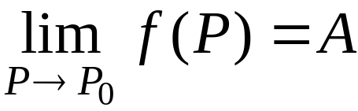
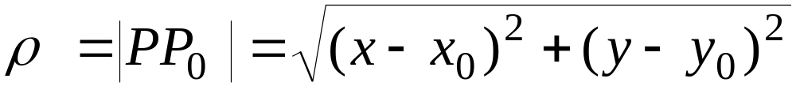
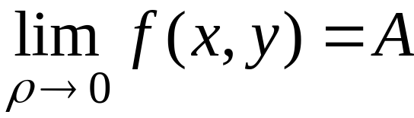
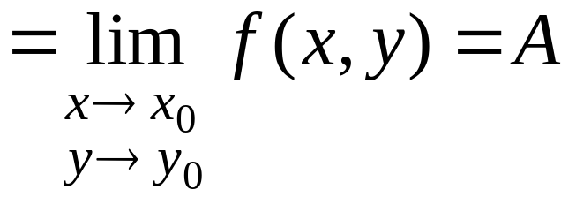
三、多元函数的极限
定义2. 设 n 元函数
P₀ 是 D 的聚
点 ,
若存在常数 A ,
对任意正数 ε , 总存在正数δ ,
对一
切
都有
则称 A 为函数
记作
(也称为 n 重极限)
当 n =2 时, 记
二元函数的极限可写作：

Slide 20
















例1. 设
求证：
要证
证:
总有
故
另解

Slide 21

几点说明：
（3）二元函数的极限运算法则与一元函数类似．

Slide 22






例3. 讨论函数
• 若当点
以不同方式趋于
函数
趋于不同值或有的极限不存在，
则可以断定函数极限
不存在 .
在点 (0, 0) 的极限.
解: 设 P(x , y) 沿直线 y = k x 趋于点 (0, 0) ,
则有
k 值不同极限不同 !
在 (0,0) 点极限不存在 .

Slide 23








练习 求
解
14/24

Slide 24




解
其值随k的不同而变化，
故此极限不存在．

Slide 25



“无穷多个方向”不等于“任意方向”.
可利用方向性来判别
多元函数的极限不存在.

Slide 26


Slide 27








• 二重极限
与累次极限
不同.
如果它们都存在, 则三者相等.
仅知其中一个存在,
推不出其它二者存在.
例如,
显然
但由例3 知它在(0,0)点二重极限不存在 .
例3 目录 上页 下页 返回 结束

Slide 28





四、 多元函数的连续性
定义3 . 设 n 元函数
定义在 D 上,
如果存在
则称 n 元函数
连续,
否则称为不连续,
此时
称为间断点 .
如果函数在 D 上各点处都连续, 则称此函数在 D 上
连续.
机动 目录 上页 下页 返回 结束

Slide 29



例如, 函数
在点(0 , 0) 极限不存在,
故 ( 0, 0 )为其间断点.
又如, 函数
在圆周
上间断.
机动 目录 上页 下页 返回 结束

Slide 30

多元初等函数：
由多元多项式及基本初等函数经过有限次的四
则运算和复合步骤所构成的可用一个式子所表
示的多元函数叫多元初等函数。
一切多元初等函数在其定义区域内是连续的．
定义区域是指包含在定义域内的区域或闭区域．
在定义区域内的连续点求极限可用“代入法”：

Slide 31











例5.求
解: 原式
例6. 求函数
的连续域.
解:
机动 目录 上页 下页 返回 结束

Slide 32


例
解

Slide 33






定理：若 f (P) 在有界闭域 D 上连续, 则
闭域上多元连续函数有与一元函数类似的如下性质:
(有界性定理)
在 D 上可取得最大值 M 及最小值 m ;
(最值定理)
(3) 对任意
(介值定理)
机动 目录 上页 下页 返回 结束

Slide 34











2. 证明
在全平面连续.
证:
为初等函数 , 故连续.
又
由夹逼准则得
故函数在全平面连续 .
机动 目录 上页 下页 返回 结束
Notes:
. (P394 综例1.9)

Slide 35
作业
P64 4
5 (4)
6 (1), (3) , (5)
8

Slide 36







内容小结
1. 区域
邻域 :
区域
连通的开集
2. 多元函数概念
n 元函数
二元函数
(图形一般为空间曲面)
常用
三元函数
机动 目录 上页 下页 返回 结束

Slide 37







3. 多元函数的极限
有
4. 多元函数的连续性
1) 函数
2) 闭域上的多元连续函数的性质:
有界定理 ;
最值定理 ;
介值定理
3) 一切多元初等函数在定义区域内连续
机动 目录 上页 下页 返回 结束

